Slide 1
十二年國民基本教育課程綱要 總綱宣講
（國民中小學階段公播版—完整篇）

Slide 2
教育改革內外變遷
為何要研修新課綱--社會變遷、少子化等
12年國教課程發展願景
壹、新課綱的研修背景
課綱研修歷程
總綱公佈
貳、新課綱的研修歷程
目
錄
總綱願景
總綱的理念與目標
核心素養
總綱課程架構及改變
參、新課綱的重要內涵
教育部對於課綱推動之配套措施
地方政府因應與準備
總綱宣講資源
肆、政府層級的準備
學校轉化新課綱的黃金三角
實務案例－○○國小、 ○○國中
前導學校試辦新課綱課程案例
問題與討論
伍、學校邁向新課綱的準備

Slide 3
使用說明
本簡報共91頁，時間約100分鐘（可依宣講對象、實作討論調整時間）
宣講對象：國中小校長、主任、組長、老師
共分五個部分
檢附國中小案例可以其他學校替換，並依實際需求增刪
簡報後附上兩個討論與議題可提供實作時運用
宣講時請參考備註欄的簡報說明
本簡報完整包含學校準備(學校本位課程、課程領導、素養導向)
新課綱的研修背景 p.3
新課綱的研修歷程 p.13
新課綱的重要內涵 p.16
學校邁向新課綱的準備 p.44
政府層級的準備p.32
Notes:
一、簡報宣講預定100分鐘，宣講者可以帶領方式、討論實作等增減與調整時間。
二、簡報內有動畫部份，請依動畫顯示順序強調宣講內容。
三、討論案例可自行替換，並依宣講對象、學校規模等實際需求調整增刪。

Slide 4
壹、新課綱的研修背景
圖片來源：http://www.ntdtv.com/xtr/b5/2013/09/28/a974649.html
做一件事，了解「為什麼」是重要的。
如果不知道為何而做，就無法掌握我們該做什麼
Notes:
做一件事，了解「為什麼」是重要的。如果不知道為何而做，就無法掌握我們該做什麼。（From基隆市武崙國小彭麗琦校長）

Slide 5
一、教育現場與課程改革的需求
課程改革是「從有到更好」
內
教育現場正在改變，創造教育新風貌，我們必須積極營造正向支持的環境
外
迫切需要因應時代需求及社會變遷，持續精進
Notes:
請注意動畫效果，分別說明：
一、教育改革是從有到更好，奠基於九年一貫課程的基礎上，一棒接手一棒，並非全然推翻。
二、內的部份，可說明現場的教育變革：翻轉教室、學習共同體、分組合作學習、學思達、夢的n次方等等，現場正在創造改變，課綱更要提供支持。 三、外的部份，則可說明時代的變化必定要讓課程改革與時俱進。

Slide 6
二、為何要研修十二年國民基本教育課綱？
從升學率顯示，已具備十二年國民基本教育的條件
階段別 學年度 | 國中生 升學率 | 高中生 升學率 | 高職生 升學率
100 | 97.67% | 94.67 % | 81.91 %
101 | 99.15 % | 94.75 % | 83.51 %
102 | 99.39 % | 95.50 % | 81.10 %
103 | 99.52 % | 95.70 % | 81.01 %
資料來源：教育部統計處
Notes:
請注意動畫效果：
數據顯示100-103年，是因十二年國民基本教育自民國103年8月起，十二年國民基本教育分兩階段，前九年為國民教育，依「國民教育法」及「強迫入學條例」規定辦理，對象為6至15歲學齡之國民，主要內涵為：普及、義務、強迫入學、免學費、以政府辦理為原則、劃分學區免試入學、單一類型學校及施以普通教育。後三年為高級中等教育，將已制定「高級中等教育法」，對象為15歲以上之國民，主要內涵為：普及、自願非強迫入學、免學費、公私立學校並行、免試為主、學校類型多元及普通與職業教育兼顧。是以呈現至103年。
此頁先說明為何要實施12年國教：
根據統計，近三年國中學畢業生升入高級中等學校之升學率已達99.5%，高中生及高職畢業生升入高等教育學府的升學率也分別超越95％及80%，在量方面實質上已具備12國教的條件。
政府可以說是在國高中的升學實際上，落實推動十二年國民基本教育。

Slide 7
隨著社會的變遷，教育的目標及內容有必要與時俱進
教育的全球化、本土化與個別化
真正的教育是所有人一起學習
2008年，台灣生育率1.05，全球倒數第1
從學習逃走的孩子
新住民學生目前佔
國中小就學人數約10.3%
PISA、TIMSS的數學及科學排名不錯，但學習興趣和自信卻低落
未來的工作，有6成還未被發明
Web3.0時代
失去山林的孩子
世界是平的--今天你懂的，可能明天就沒用。重要的是學習力。
免試入學或大學申請入學逐漸成為重要趨勢
學習共同體的革命
Notes:
生育率僅顯示2008年的數據，正是因為民國97年本國生育率跌至全球倒數第一，也因此必須啟動教育改革的工程。
本頁所要敘述的並非最新數據，而是社會變遷所帶來的衝擊與影響。
社會變遷帶來的教育挑戰：
1.新住民人數增加、出生率降低、變動不斷的環境等等的衝擊。
2.現行課程實施至今已超過10年，面對巨大的挑戰，以及因應十二年國教的銜接，是該做調整的時刻了。

Slide 8
少子化，每個孩子應受到更好的學習照顧
一定要成就每個孩子
資料來源：內政部戶政司年度新生兒總人數
Notes:
本頁重點應為民國70年時，新生兒人口還有41.4萬，但自87年之後就開始往下掉，於民國99年跌至最低的16.7萬，之後至104、105年則約在20萬上下。
新生兒人口數再也無法晉升到70年的40幾萬，僅剩一半的新生兒人數，提醒少子女化的現象，以及更要照顧每一個孩子。
本頁有動畫，請於最後加重語氣，這些數據顯示：我們一定要成就每一個孩子。
由數據說明面對社會變遷帶來的教育挑戰：
少子化：
出生率逐年下降，面對少子化的時代，每個孩子應受到更好的學習照顧。
所謂更好的照顧即是每個孩子需要接受適性、多元、更多彈性的學習。

Slide 9
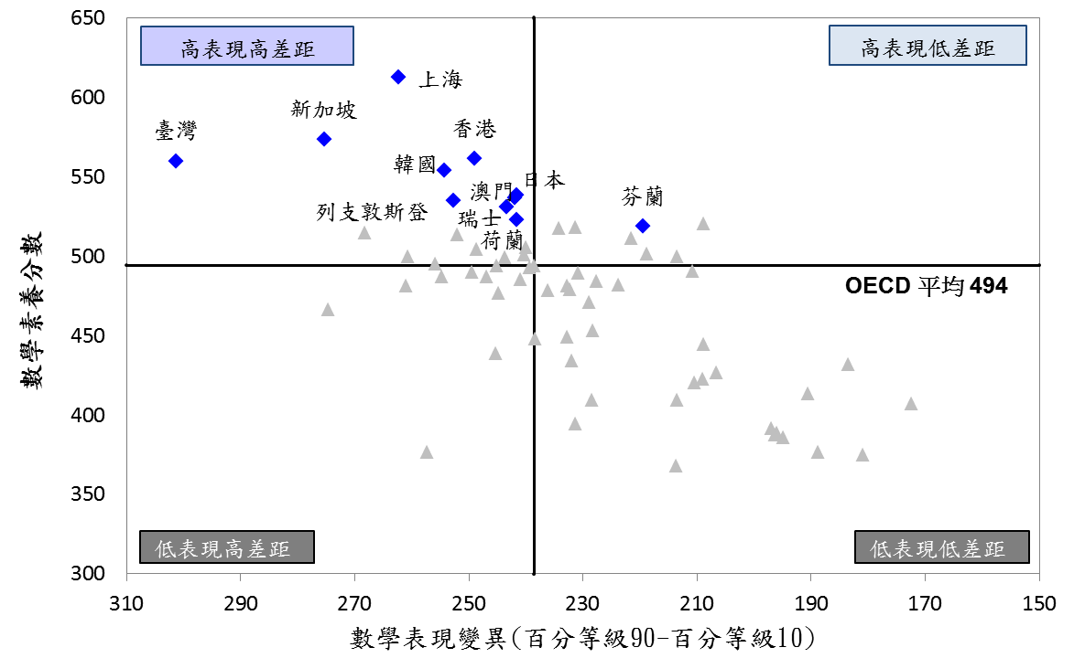
社會大眾對教育改革的期待，督促政府加快腳步
高表現高差距
PISA 2012各國數學素養表現變異，臺灣前後段學生差距世界第一
學生的學習落差大，適性教育還未完全落實
Notes:
請注意動畫效果：
一、2012PISA成績表現變異，臺灣前後段學生差距是世界第一的。
二、顯示孩子的學習落差，必須加快腳步進行教育變革

Slide 10
課程教學需要幫助學生面對未來
預測未來面對工業4.0，所需要的能力
複雜問題解決
批判式思考
創新
人際經營
協同合作
情緒智力EI
判斷與決策
服務導向思維
協商
認知靈活性
資料來源：http://www.weforum.org/agenda/2016/01/the-10-skills-you-need-to-thrive-in-the-fourth-industrial-revolution
9
Notes:
請注意動畫效果：
一、學校的課程教學需要與時俱進，幫助學生面對未來的改變。
二、世界經濟論壇預測第四次工業革命（2020年）所需要的能力，可以對應到108新課綱的內涵與核心素養
三、可簡單舉其中一兩個能力說明，現在學校的課程否有否教導培養孩子具備這些能力

Slide 11
透過十二年國教的契機，落實課程連貫及統整
新課綱延續並落實十二年國教政策
圖片來源：十二年國民基本教育http://12basic.edu.tw/temp/brochure2.pdf
Notes:
請注意動畫效果：
透過十二年國教的契機，落實課程連貫及統整
再對應動畫：
新課綱延續並落實十二年國教基本政策理念
也就是說，十二年國教的五大理念必須仰賴課程端的支持，讓學生學習的更好，才能適性揚才、因材施教、有教無類、優質銜接與多元進路。

Slide 12
總綱
規範
引導
學校課程教學的發展與實施
重要的是：要能引領 每一個孩子的學習
圖片來源：維基百科、介壽國中 介壽國中、華南國小
11
Notes:
請注意動畫效果：
一、12年國教新課程總綱
二、規範（如照片中的教材內容、部定課程、排課課表等）
引導（校訂課程的適性發展，如右圖照片）
三、學校課程教學的發展與實施，
四、最重要的是要能引領每一個孩子的學習，成就每一位學生。

Slide 13
三、12年國教課程願景發展歷程
落實適性揚才 終身學習
強化連貫統整 實踐素養導向
盱衡社會變遷
全球發展趨勢
未來人才培育
檢視現行課程實施成效
Notes:
請注意動畫效果：
十二年國民基本教育的課程願景發展歷程：
1.以現有的九年一貫課程為基準，檢視其實施成效，據以做調整。
2.本於憲法所定的教育宗旨，參酌社會變遷、全球化發展趨勢，以及未來人才培育需求。
3.持續強化中小學課程的連貫與統整，實踐素養導向的課程與教學。
4.落實適性揚才的教育，培養具有終身學習力、社會關懷及國際視野的現代國民。

Slide 14
國家教育研究院
十二年國民 基本教育課程 研究發展會
高級中等 以下學校 課程審議會
推動支持系統 夥伴協作
課程推動與實施系統
師資培育與教師專業發展系統
評量與入學制度系統
教育部
貳、新課綱的研修歷程
Notes:
此節要強調的是課綱的研修並非匆促完成產出的，而是經過嚴謹的程序、多部會系統的合作而來的。
主要分為三部份：研發（國教院、12年國教課程研究發展會）、審議（教育部、高級中等以下學校課程審議會）、協作（相關協作系統）

Slide 15
課綱研修機制…
嚴謹專業
系統整合
開誠布公
課程綱要
相關會議規則、紀錄等，請見國教院網頁 http://www.naer.edu.tw/bin/home.php
Notes:
重點在於「嚴謹專業、系統整合、開誠布公」，若有興趣，可詳見下方連結網頁說明

Slide 16
十二年國民基本教育課程綱要總綱原已於103年11月28日由教育部發布
另於106年4月28日宣布：
原訂自107學年度起，
調整至108學年度
從國民小學、國民中學及高級中等學校一年級起，逐年實施
Notes:
面對課綱延後實施疑問，應確實說明為使領域課程綱要的審議及各項實施準備能更完整周延，總綱原訂107學年度起實施，106.4.28宣佈調整自108學年度實施。

Slide 17
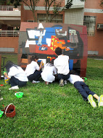
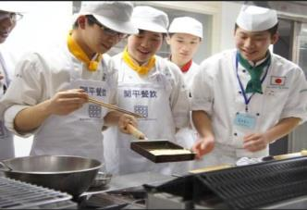
參、新課綱的重要內涵
嘉義市民生國民中學 | 開平餐飲學校
圖片來源： | 新竹市光武國民中學
Notes:
參、新課綱的重要內涵

Slide 18
Notes:
課綱理念與目標的整體觀

Slide 19
一、課綱願景 成就每一個孩子-適性揚才，終身學習
圖片來源：十二年國民基本教育宣導影片
秉持自發、互動、共好的理念，透過與生活情境的結合，
學生能夠理解所學，進而整合和運用所學，
解決問題、推陳出新，成為與時俱進的終身學習者。
Notes:
課綱願景是成就每一個孩子，適性揚才，終身學習。
多元的課程讓學生適性學習，適性發展，終身保有不斷更新成長的動力，成為終身學習者！

Slide 20
二、總綱的基本理念
自 發
互 動
共 好
有意願，有動力
有方法，有知識
有善念，能活用
Notes:
1.自發是要學生有想學的意願及能學的本事；藍色代表智慧、獨立。
總綱重視學生的主體性，除了培養基本知能與德行，也保有學生的學習動機與熱情，進而培養進取及創新精神，使學生能適性發展、悅納自己、自主學習並展現自信。
2.互動是要能活用知識，變成帶得走的能力;黃色代表歡樂、幸福。
總綱重視學生語言、符號、科技的溝通及思辨能力，尊重、包容與關懷多元文化差異，並能與他人團隊合作，深化生活美感素養。此外，學生也應能學習如何與他人、環境、文化產生更多互動，並在生活中實踐。
3.共好是要願意付出，能與他人分享;紅色代表熱情、能量。
總綱重視使學生珍愛生命、愛護自然、珍惜資源，培養對社會文化、土地情感及全球視野，促進社會活動的主動參與、自然生態的永續發展及彼此更好的共同生活，以體現生命價值，導向永續發展的共好生活。

Slide 21
三、總綱的課程目標
啟發生命潛能
陶養生活知能
圖片來源：宜蘭縣內城中小學
促進生涯發展
涵育公民責任
Notes:
總綱的課程目標：啟發生命潛能、陶養生活知能、促進生涯發展、涵育公民責任

Slide 22
四、核心素養
自主行動
溝通互動
社會參與
學習意願
學習方法
社會參與
活用學習
「核心素養」是指一個人為適應現在生活及面對未來挑戰，所應具備的知識、能力與態度。「核心素養」強調學習不宜以學科知識及技能為限，而應關注學習與生活的結合，透過實踐力行而彰顯學習者的全人發展
以人為本的終身學習者
Notes:
請注意動畫效果：
1.「核心素養」是指一個人為適應現在生活及面對未來挑戰，所應具備的知識、能力與態度。
2.「核心素養」強調學習不宜以學科知識及技能為限，而應關注學習與生活的結合，透過實踐力行而彰顯學習者的全人發展。
3.核心素養強調教育的價值與功能其三面九項涵蓋知識、能力與態度，在學習過程中引導學生解決生活情境中所面臨的問題，並能與時俱進成為終身學習者。
4.核心素養承續十大基本能力與核心能力勾勒說明學習者圖像（自主行動）、學習的圖像（溝通互動），以及學習的意義和價值（社會參與）。

Slide 23
（一）核心素養的三大面向九大項目
生 活 情 境
系統思考
與解決問題
身心素質
與自我精進
規劃執行
與創新應變
自主行動
終身
學習者
多元文化
與國際理解
符號運用
與溝通表達
社
溝
會
通
生
參
互
生
人際關係
與團隊合作
與
動
科技資訊
與媒體素養
活
活
情
情
境
道德實踐
與公民意識
藝術涵養
與美感素養
境
以核心素養為主軸
裨益各教育階段之間的連貫以及各領域/科目之間的統整
Notes:
請注意動畫效果：
核心素養的三面九項：
自主行動、溝通互動、社會參與
重點在於生活情境的交互靈活應用。

Slide 24
(二)核心素養的轉化與發展
新課綱以 進行整合，
二者需結合編織在一起，構築完整的學習。
素養導向下的課程、教學及教材發展，乃在強調
終身學習者的陶養，面對快速變遷的資訊及社會，
除了重視知識之外，更要注重行動及態度，並透過 「覺察及省思」將此三者串連為三位一體，以求自我精進並與時俱進。
學習重點
核心素養
總綱
學習內容比較偏向學習素材
轉化
學習表現比較偏向認知歷程、行動能力、態度
各教育階段核心素養
各領域/科目理念與目標
轉化
發展
各領域/科目綱要
各領域/科目核心素養
發展
各領域/科目學習重點
（學習表現/學習內容）
對應
Notes:
請注意動畫效果：
1.核心素養的課程轉化，係由理念到實際、由抽象到具體、由共同到分殊，環環相扣，層層轉化。各領域/科目應考量本身的理念與目標，結合各教育階段核心素養，以發展及訂定「各領域/科目核心素養」及「各領域/科目學習重點」。「各領域/科目核心素養」與「各領域/科目學習重點」之間，需彼此呼應，雙向互動。
2.在未來課程綱要中，可透過總綱的「核心素養」、「各教育階段核心素養」，及各領域/科目綱要的「各領域/科目核心素養」、「各領域/科目學習重點」來進行轉化與表述。
3.各領域/科目學習重點由「學習表現」與「學習內容」兩個向度所組成。

Slide 25
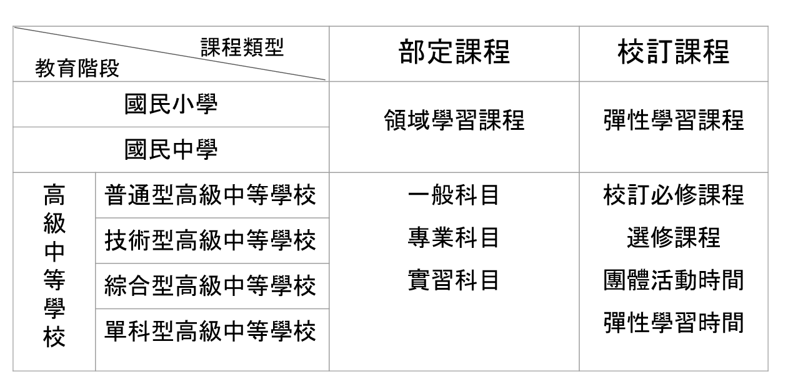
五、課程架構--各學習階段課程類型
Notes:
12年國教課綱的課程架構

Slide 26
(一)課程之連貫統整與多元適性
校訂（彈性學習）課程
由學校安排
提供跨領域、多元、生活化課程
功能：
形塑學校願景
提供學生適性發展機會
部定（領域學習）課程
由國家統一規定
不同學習階段間注重縱向連貫
不同領域（科目）間注重橫向統整
功能：
深植基本學力
圖片來源：吳月鈴
Notes:
說明課綱的部定課程與校訂課程就像一棵樹的樹根與枝葉一樣，樹根穩，才能確保學生基本學力。校訂課程的多元生活化，才能讓孩子適性發展

Slide 27
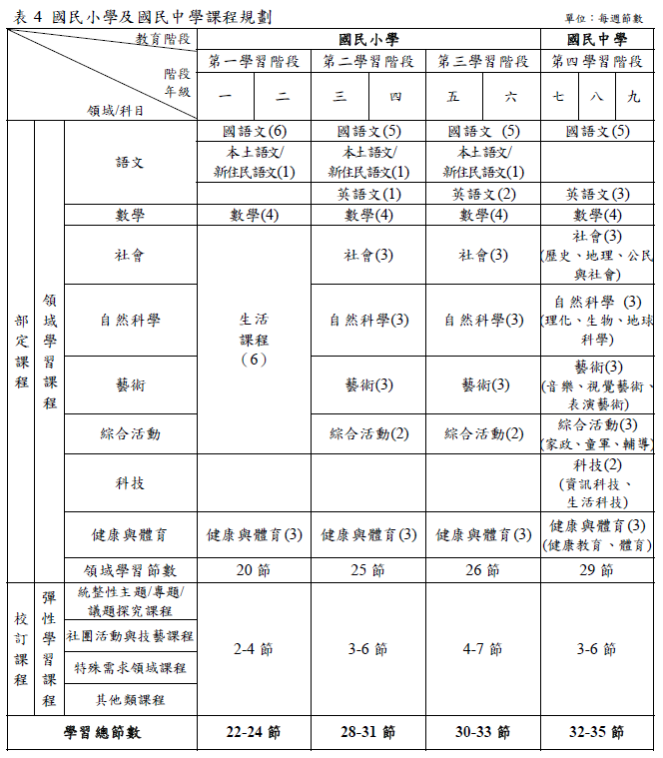
(二)國民中學及國民小學課程規劃
階段別分別為第一、第二、第三、第四學習階段
各為國小12年級、34年級、56年級、國中789年級
國小階段語文領域新增新住民語文1節
國民小學第一學習階段的生活課程固定為6節
整合社會、自然科學、藝術及綜合活動領域
新增科技領域，國民小學階段不排課，融入各領域教學
國民中學增2節，1節為資訊科技，1節為生活科技。
校訂（彈性學習）課程，分為四類課程
分別為第一學習階段2-4節，第二學習階段3-6節
第三學習階段4-7節，第四學習階段3-6節
Notes:
請注意動畫效果：
新課綱將學習範疇劃分為八大領域，但國小階段科技領域不排課，科技融入各領域教學。
而國小的第一階段生活課程則統整了綜合活動領域，全部納為生活課程的範疇（包含社會、自然、藝術及綜合活動）。可減少課程相似與重複的困境，幫助學生更為統整的學習。
本土語文部份國小階段新增新住民語文。語文領域節數固定為

Slide 28
(三)九年一貫及12年國教新課綱總綱比較
 | 九年一貫 | 十二年國教
課程理念 | 能力導向 | 素養導向
課 程 架 構 | 七大領域 | 八大領域
 | 原為自然與生活科技領域 | 分為「自然科學」及「科技」領域
 | 原為藝術與人文領域 | 改名稱為藝術領域
 | 節數採彈性比例制 | 節數採固定制
 | 彈性學習「節數」，其使用無明確規範 | 彈性學習「課程」，其使用有明確規範
 | 重大議題設置課綱 | 時事議題融入各領域
 | 低年級「生活課程」與「綜合活動」分設 | 低年級「綜合活動」融入「生活課程」
 | 各領域學習階段劃分不一 | 各領域學習階段統一劃分
 |  | 增設「新住民語文」
學習總節數不變

Slide 29
(四)領域課程可依學校需求彈性組合
排課規劃類型 | 說明 | 舉例一：一般規劃樣態 | 舉例二：彈性規劃樣態
以「週」為 單位排課 | 針對每週一節課之科目 | 七年級每週一節社會(地理科)每週一節視覺藝術 | 七年級單週兩節社會(地理科) 雙週兩節視覺藝術
以「學期」為單位排課 |  | 每週一節社會(地理科) 每週一節視覺藝術 | 上學期每週兩節社會(地理科) 下學期每週兩節視覺藝術
領域內 跨科整合 | 針對第四學習階段含數個科目之領域 | 視覺藝術、表演藝術、音樂 分科教學，各一節 | 音樂與表演藝術合科共二節 視覺一節
 |  | 七、八年級視覺藝術、表演藝術、音樂分科教學各一節 | 七年級視覺藝術兩節、表演藝術一節．八年級表演藝術一節，音樂二節．
跨領域統整 | 統整節數不得超過領域總節數⅕,並可進行協同教學 | 藝術領域三節 自然領域三節 | 表演藝術、音樂各一節，自然兩節，科學之美（跨科統整自然科學與美術）二節．
跨階段 彈性開課 (僅英語文) |  | 第二階段英語科一節 第三階段英語科二節 | 第二階段英語科零節 第三階段英語科一加二節 (第二階段增一節彈性時數,第三階段則減一節彈性時數)

Slide 30
圖示說明彈性組合課程的編排
以週為單位
每週1節或隔週2節
依學習階段調整
以學期為
單位
彈性組合課程
跨階段彈性開課
(英語文)
上下學期各排2節
跨領域統整
第四階段 領域內跨科
總節數不超過1/5，可協同
含數個科目之領域（藝術）
Notes:
請注意動畫效果：
以週為單位，例如每週一節地理，也可隔週上兩節地理。
以學期為單位，可上學期排兩節社會（地理），下學期就不排地理，另排社會（歷史公民）
第四階段領域內跨科的部份，係屬於含數個科目的領域，例如藝術領域，表演藝術＋視覺藝術合科2節，音樂藝術1節，也可以七年級視覺2節，表藝1節，八年級時音樂兩節，表藝一節。
跨領域統整，只要統整節數不超過總節數的1/5，例如自然3節＋藝術3節，可彈性組合表演藝術、音樂各一節，自然兩節，科學之美（跨科統整自然科學與美術）二節。可協同教學，教師授課節數皆可分別併入原領域總授課節數。
再來是總綱中規範英語文領域可跨階段彈性開課，第二階段增一節彈性時數,第三階段則減一節彈性時數
以上這些彈性組合課程，都給予學校最適切的調整彈性，讓學校更能符應學校特色與學生需求安排課程。

Slide 31
跨領域/科目或結合各項議題，發展「統整性主題/專題/議題探究課程」，強化知能整合與生活運用能力
社團活動：學生依興趣及能力分組選修與其他班級學生共同上課
技藝課程：以促進手眼身心等感官統合，實際操作之課程為主，也可開設與技術型高中銜接的技藝課程等
統整性 探究課程
社團活動
技藝課程
彈性學習課程分四類
其他類 課程
特殊需求領域課程
包括本土語文/新住民語文、服務學習、戶外教育、班際或校際交流、自治活動、班級輔導、學生自主學習等各式課程，以及領域補救教學課程
專指針對「特殊教育」學生，如：身心障礙或資賦優異學生，及特殊類型班級如體育班，藝才班所設計的課程
Notes:
請注意動畫效果，分四個類型個別說明

Slide 32
(五)校訂（彈性學習）課程的預期成效
跨領域探究及自主學習
發展學校特色
帶動教學活化
統整性 探究課程
社團活動
技藝課程
新課綱明確規範彈性學習課程的內容與模式
彈性學習課程
其他類 課程
特殊需求領域課程
適性學習的發展
學生適性學習
兼顧扶弱拔尖
Notes:
請注意動畫效果，重點加強說明：
一、校訂（彈性學習）課程的四類型課程，在108課綱裡是明確規範內容及模式，不能隨便編排。
二、校訂課程，希望透過跨領域、自主及適性的學習，達到發展學校特色、教學活化與拔尖扶弱的成效。

Slide 33
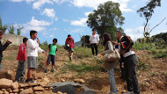
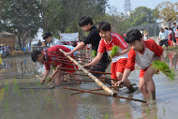
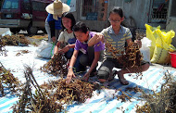
肆、政府層級的準備
圖片來源：屏東縣長榮百合國民小學 彰化縣螺陽國民小學
雲林縣華南國民小學 臺南市新泰國民小學

Slide 34
一、教育部國民及學前教育署面對新課綱的作為
四大面向
九項核心工作
二十一個工作項目
配套計畫
組織與法規
宣導與增能
資源與設備
課程與教學
組織運作
法規研修
1.組成任務小組推動各項工作
2.強化課程與教學輔導功能
3.訂定規定
4.修訂規定
1.建置課程計畫實施與輔導措施
2.建立課程評鑑機制
3.強化教科用書品質
4.研發核心素養導向教學/評量示例
5.規劃新舊課綱銜接之配套方案
6.充實特定領域師資人力
7.推動科技領域與與創新自造教育
8.研訂新住民語文開課規則
9.充實新住民語文教學人力
10.研發新住民語文補充教材
1.推動前導學校試行新課綱相關措施
2.縣市協力聯盟
3.辦理宣導工作
1.推廣教學資源共享
2.整合資源
3.研析設備需求
4.充實教學設備資源
課程實施
教學實踐
新住民語文教學
協力試行
分階宣導
資源應用
充實設備

Slide 35
(一)相關法規研修情形
新訂規定－國中小部分
項次 | 名稱 | 預定 完成日期
1 | 國中小課程評鑑參考原則 | 106.12.31
2 | 課程計畫備查參考原則 | 106.12.31
3 | 國中小協同教學注意事項 | 106.12.31
4 | 國民中學與國民小學實施校長及教師公開授課參考原則 | 已發布
5 | 國民中學與國民小學合聘專任教師應注意事項 | 已發布
6 | 國中小教科書選用注意事項 | 106.12.31

Slide 36
(一)相關法規研修情形
修訂規定－國中小部分(1/2)
項次 | 名稱 | 預定 完成日期
1 | 國民中小學開設本土語文選修課程應注意事項 | 106.12.31
2 | 提升國民中小學本土語言師資專業素養改進措施 | 106.12.31
3 | 國民小學及國民中學教科圖書審定辦法 | 106.12.31
4 | 教育部辦理國民小學及國民中學教科圖書共同供應之採購作業要點 | 107.06.30
5 | 國民小學及國民中學教科圖書審定委員會組織及運作要點 | 已發布
6 | 國民小學及國民中學學生成績評量準則 | 107.07.31

Slide 37
(一)相關法規研修情形
修訂規定－國中小部分(2/2)
項次 | 名稱 | 預定 完成日期
7 | 國中小學設備基準 | 107.06.30
8 | 國民中小學教學支援工作人員聘任辦法 | 106.12.31
9 | 國民中小學校長主任教師甄選儲訓遷調及介聘辦法 | 106.09.30
10 | 國中小學開設新住民語文選修課程應注意事項 | 106.11.30
11 | 補助推動新住民語文教學支援人員培訓要點 | 已發布

Slide 38
一、教育部國民及學前教育署面對新課綱的作為
（二）前導學校、宣講及推廣
辦理新課綱
前導學校
增能中央及地方輔導人才 新課綱知能
培訓總綱
種子講師
辦理教育行政
人員研習
辦理家長
宣講座談

Slide 39
一、教育部國民及學前教育署面對新課綱的作為
（三）科技領域相關配套措施
師資培育
專業支持
設備基準
開設第二專長學分班、增能學分班
修訂教師在職進修補助要點
106學年度試辦科技領域前導學校
籌設科技領域中央輔導團
規劃相關補助要點-引進外部科技資源進入校園協助課程共備及課程發展
研訂國民中小學設備基準-配合領綱公布並蒐集相關意見及建立共識後，賡續進行後續法制作業。

Slide 40
二、地方政府面對新課綱的因應與準備
(一)因應國教署之配套提出準備規劃
(二)借重前導學校的經驗及案例
(三)提供學校、教師及家長了解新課綱的核心理念和實踐之機會
Notes:
建議三可參考P45/P46國教院提供之資源。

Slide 41
二、地方政府面對新課綱的因應與準備
(四)鼓勵教師多元教學及適性評量
(五)積極推動教師增能與第二專長進修
(六)盤點各級學校師資現況與員額調控
(七)充實校園學習場所，掌握教學資源
41

Slide 42
三、相關資源應用
(一)教育部國民及學前教育署
總綱之Q&A、公播版簡報、相關配套及法令修訂
、總綱種子講師、前導學校、核心素養教學案例、
宣講開放式課程影片
Notes:
請注意動畫效果

Slide 43
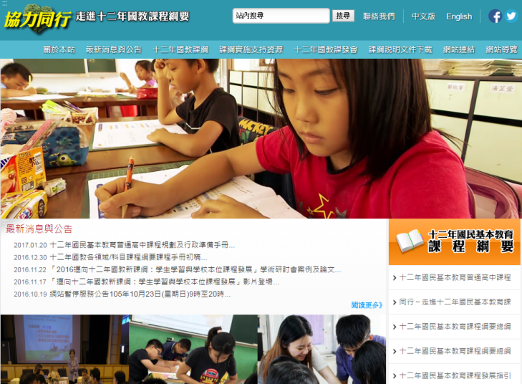
三、相關資源應用
(二）國家教育研究院—走進十二年國教課程綱要平臺
Notes:
點選國家教育研究院文字及圖片皆可以超連結網站 http://12cur.naer.edu.tw/

Slide 44
三、相關資源應用
(三) CIRN 國民中小學課程與教學資源整合平臺
Notes:
點選文字及圖片可超連結網站 http://cirn.moe.edu.tw/Facet/Home/index.aspx?HtmlName=Home&ToUrl=
教育部「國民及學前教育署」（以下簡稱國教署）依據103年11月公布之「十二年國民基本教育課程綱要」總綱中「實施要點」所述：「中央主管機關應整合建置課程與教學資源平臺，以單一入口、分眾管理、品質篩選、共創共享與尊重智慧財產權等原則，連結各種研發的教學資源，提供學生、教師、家長等參考運用。」，乃於2015年委託國立臺北教育大學張新仁校長團隊建置「國民中小學課程與教學資源整合平臺」(Curriculum & Instruction Resources Network，以下簡稱CIRN)。
CIRN初步規劃十大構面：「課程綱要」、「教學」、「評量」、「補救教學」、「閱讀」、「標竿典範」、「特色創新」、「教育資源」、「輔導團」與「行政專區」。由於臺灣相關課程與教學資源豐富而多元，有的網站可直接連結，有的網站需要新建網站。這些分析、整理、收錄、擴充、建置等極為耗時耗力，需分階段為之。因此，2015年為規劃期，主要規劃與設計網站；2016-2017年分階段建置整體雛形，串連公部門與民間相關網站，並逐步開放各單位管理使用；2018年為推廣期，主要宣傳與推廣單一入口網；2018年起則持續精實與擴增平臺內涵，掌握收錄網站的有效連結與更新，以提供優質的網站資源，並永續經營服務。
--------------------

Slide 45
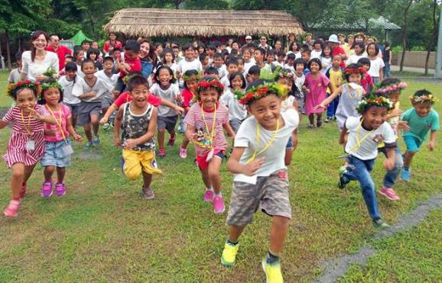
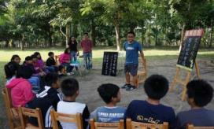
圖片來源：屏東縣長榮百合國民小學
‧素養導向教學 ‧學校本位課程
伍、學校邁向新課綱的準備
Notes:
圖片內容：左圖有邁向新課綱（奔跑）的意象。右上圖意指學生自主探索, 下圖是學生召開小小部落會議的情形, 學生關心身邊的公共議題, 邁向互動共好！

Slide 46
學校實施轉化新課綱的黃金三角
行政支持
適性揚才
終身學習
校本課程
素養教學
Notes:
請注意動畫效果：
學校實施轉化新課綱的黃金三角
一、多元適性
學校層級：強化課程研究發展的組織與運作、落實課程評鑑、發展教師專業學習社群、健全教學輔導制度、推動有效教學策略與學習策略，研發有助學習的多元媒材，強化多元學習評量，以及實施充實與補救的適性教學。
二、校本課程
持續落實與推動學校本位課程，鼓勵學校及教師結合社會資源以充實課程、活化教學。
健全學校本位課程發展：課發會、課程計畫、課程領導、社群、教學研究、公開授課、家長社區協作。
學校本位課程＝部訂課程＋校訂課程
三、素養教學
課程以核心素養為連貫統整的主軸，秉持全人教育的理念，透過與生活情境的結合，學生能夠理解所學，進而整合和運用所學，解決問題、推陳出新，成為與時俱進的終身學習者。
核心素養彰顯以學習者為主體的理念，包含「自主行動」、「溝通互動」及「社會參與」三大面向的全人發展，需兼顧並統整認知、情意與技能的學習。
各領域/科目需兼重核心素養與分殊能力，核心素養主要用以引導一般課程的發展，各階段領域/科目應依其特性，適切地統整並融入課程內涵中。
核心素養要適切地統整並融入課程內涵中，係經由總綱之「核心素養」、「各教育階段之核心素養」、「各領域/科目之核心素養」及「學習重點」間的雙向轉化而來，並需兼顧學習歷程與學習內容。
核心素養的提升有待教材發展、教師教學、學生學習、學習評量、行政支援等各層面的配合。

Slide 47
行政支持
學校可行的作法
精進
規劃
試行、修正、評鑑
檢視課程發展要素
整合發展校訂課程
瞭解
課程綱要內涵
核心素養意涵
Notes:
請注意動畫效果
一、支持系統，學校可行作法
二、提供學校可以的具體作法做為改變的參考，首先先讓學校同仁針對課程綱要的內涵加以了解，尤其是對於核心素養的意涵，可讓教師重新思索從九年一貫基本能力的著眼點到十二年國民基本教育核心素養的變異，
三、再透過學校各種課程組織，檢視學校課程發展有哪些可行要素與困境問題，再重整學校既有的課程，發展校訂課程。
四、之後可針對新課綱所訂定的課程進行試行，再修正、評鑑，讓學校的課程基底更為豐厚穩健。

Slide 48
（一）學校課程領導人之因應作為
課程發展委員會
領域教學研究會
課程計畫
課程評鑑
檢視學校願景目標
實施公開授(觀)課、議課
落實多元適性評量
盤點師資人力
學校本位課程
調整安排節數
鼓勵組織社群
設計適切教材
強化跨領域課程整合
規劃分科或統整教學
符應學生需求
協助適性發展
發展素養導向教學
48
Notes:
請注意動畫效果，分別說明：
身為學校課程領導人的因應作為，可從學校課程發展委員會的功能著手：願景目標檢視、分鐘節數的安排、跨領域課程、分科與統整、教師協同教學、建置教學研究會與社群，以及學校本位課程整體計畫的規劃設計實施與評鑑，並檢視學校師資及教材，透過銜接課程教學，規劃配套多元評量模式。

Slide 49
(二)檢視既有師資：盤點校內專長教師，
鼓勵教師專業進修，落實專長授課。
本土語文
通過本土語言能力認證
取得中高級以上證書
新住民語文
鼓勵取得第二外語教師證書
鼓勵參與第二專長學分班
目前核定有國立暨南國際大學培育中等學校
東南亞語（越南語、印尼語）之師資培育專
門課程
科技領域
積極參與增能學分班或第二專長學分班

Slide 50
(三)學校課程發展委員會因應新課綱注意事項
部定課程 ：
領域
學習
課程發展委員會組織要點→學校校務會議通過→成立學校課程發展委員會→設各領域/群科/學程/科目教學研究會檢視學校願景與目標（目標是否符應基本理念ヽ核心素養）
每節分鐘數是否調整
是否採行協同教學
第四階段領域是否分科
英語文二ヽ三階段是否調整
是否調整/重組領域節數(≦1/5)→各學習形式的跨領域統整課程

Slide 51
(≦1/5)→各學習形式的跨領域統整課程
以國民小學第三學習階段為例：
其領域學習每周總節數為26節，學校可規劃單周最多5節的跨領域主題統整教學。 例如：
跨領域統整5節
數學4節
藝術3節
資料來源：國教院十二年國民教育課程研究發展會http://www.naer.edu.tw/files/15-1000-8438,c1179-1.php?Lang=zh-tw###
Notes:
詳細內容請見國家教育研究院 > 教育資源 > 十二年國民基本教育課程研究發展會 > 研發成果
十二年國民基本教育課程綱要總綱Q＆A
http://www.naer.edu.tw/files/15-1000-8438,c1179-1.php?Lang=zh-tw###

Slide 52
校本課程
學校整體端
健全學校課程發展
學校 課發會運作
課程領導與 學習社群
家長參與及
社區協作
學校課程計畫
教學研究與
公開授課
Notes:
請注意動畫效果

Slide 53
(一)學校本位課程整合部定課程及校訂課程
學校本位課程要適切整合部定課程及校訂課程
部定課程
由國家統一規劃，以養成學生的基本學力，並奠定適性發展的基礎
校訂課程
由學校安排，以形塑學校教育願景及強化學生適性發展
圖片來源: https://www.sjsmile.com/uploads/Daphne/19300001363223131929249368570.jpg
Notes:
請注意動畫效果
總綱鼓勵從學校本位課程觀點整合部定課程及校訂課程。
部定課程與校訂課程相生相成，猶如太極，可互為主體。

Slide 54
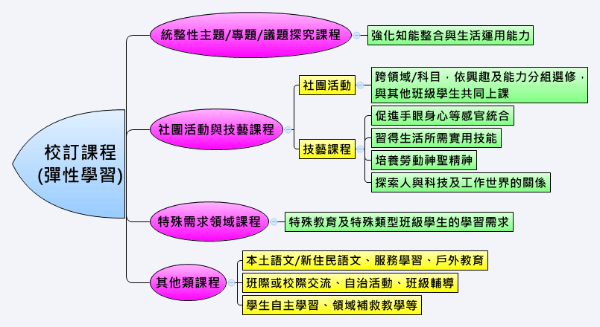
(二)校訂（彈性學習）課程
我們可以滿足孩子更大的學習需求
跨領域/科目或結合各項議題
統整性主題/專題/議題探究課程
社團活動與技藝課程
特殊需求領域課程
其他類課程
Notes:
請注意動畫效果
強調校訂課程，四種可能的課程規劃之意涵。最後強調：我們可以滿足孩子更大的學習需求

Slide 55
素養教學
教師教學端的改變
課綱研修具有延續性，亦需與時俱進。
「素養」就似「能力」的升級進化版；
「素養」豐富與落實 「能力」的內涵。
Notes:
素養導向部份：
教學端的改變
素養豐富落實能力的內涵，是能力的升級進化版

Slide 56
（一）課程教學取向
教師
學科
傳統導向
教師是教學權威，
教學過程中，以教師的講授為主，較少與學生互動
學生
內容導向
以學科知識的學習為主，視教材為權威，教材內容亦是考試重點
素養導向
以學生為學習主體，以全人養成為理念，素養導向是能力導向的升級進化版
Notes:
請注意動畫效果
分別說明：
一、傳統導向：教師
二、內容導向：學科
三、素養導向：學生

Slide 57
（二）素養導向教學的四大原則
參照各領域/科目之核心素養、學習重點
整合知識、
技能與態度
脈絡化的
情境學習
學習歷程、
方法及策略
實踐力行的表現

Slide 58
(三)素養導向是能力導向課程與教學的升級進化版
素養導向
更能夠有機地連結不同領域/科目所習得的知識、技能與態度
更能夠靈活運用所學，以解決問題
能力導向
更能夠強調將能力應用於特定生活情境
更強調對於自己的實踐或行動進行反思
Notes:
請注意動畫效果
一、從能力導向到素養導向
二、有機地連結（是有生命的、有意義的、跨界的）知識、技能及態度
三、實踐應用特定生活情境
四、對行動的反思

Slide 59
（四）建構素養導向教學模式
1.強調學習不宜以學科知識及技能為限，而應關注學習與生活的結合，透過實踐力行而彰顯學習者的全人發展
2.學生是自主學習的個體，在特定情境中面對複雜任務，思考、行動與反思，不斷增長其素養
3.教學與學習活動在促成素養發展，而非僅看一時一刻的素養表現
--引用自吳璧純生活課程課程手冊(草案)

Slide 60
(五)素養導向教學的基本元素
以學生為學習主體的教學
學生是自主的學習者
教師是引導者與協助者
脈絡化的
學習情境
教師交付或 學生自訂
工作任務
學生思考或討論
採取行動 使用方法
及策略
反思與 自我調整
--引用自吳璧純生活課程課程手冊(草案)

Slide 61
(六)多樣的素養導向教學面貌
素養導向教學的類型：超領域主題統整教學、跨領域教學統整、領域內學教翻轉、活動課程、非正式課程......
例如：
◎議題：食品安全、環保筷與免洗筷
◎專題：老街踏查
◎活動：社團、探索教育、戶外教育、公民行動……
◎單一領域：合作學習、學習共同體、學思達、
討論、實作…
--引用自吳璧純生活課程課程手冊(草案)

Slide 62
（七）素養導向教學：教師與學生角色
教師教學
學生學習
著重扮演「助學者」的角色，以培養學生適應未來社會生活和解決問題的統整能力
可透過提問、討論、欣賞、展演、操作、情境體驗等有效的教學活動與策略，引導學生創造與省思，提供學生更多參與互動及力行實踐的機會，以強化學生主動學習的角色。
對周遭環境保持好奇心並能進行主動地探索體驗、試驗、尋求答案與合作學習。
積極正向的參與家庭、學校、社會生活，並能主動地與周遭人、事、物及環境的互動中觀察現象，尋求關係，解決問題。
關注將所學內容轉化為實踐性的知識，落實於生活中，以開放心胸來適應及參與社會生活。
Notes:
請注意動畫效果
一、教師教學的角色（助學者、透過提問、討論…），提供學生更多參與互動與力行實踐的機會
二、學生學習的角色（主動學習者、解決問題者），轉化為實踐性知識

Slide 63
建構學校素養導向課程與教學案例

Slide 66
前導學校試辦新課綱課程案例—
屏東大學附設實驗國民小學
花蓮縣立宜昌國民中學

Slide 67
屏東大學附設實驗國民小學

Slide 68
屏大附小—12年國教課綱課程 （黃底為統整部分）
社會/自然
屏大
附小課
程
領域
課程
校訂
課程
彈性課程
（正式課程）
國際教育（融入課程）
彈性本位
彈性英語
閱讀教育
中高年級社團活動
中高年級資訊議題
自由研究
天文教育
主題活動
其 他

Slide 69
主題式統整課程
專題課程
46~50節
校訂課程
閱讀課8~12節
藝文領域
6節
校訂課程
資訊課4節
校訂課程
自由研究18節
自然或社會領域10節

Slide 70
課程試作之策略或方法
課程發展：成立任務小組、評鑑試作課程
實施統整課程/教學/評量：研發素養導向的教學設計與執行
教師專業發展：組成12年國教社群
行政支持：導入前導學校計畫資源
家長與民間參與：班親會進行說明
教學資源：編寫素養導向之教學示例

Slide 71
教師專業發展：12年國教社群
任務討論
研發統整課程
撰寫素養導向教學示例
增能活動~專題講座
全校：12年國教新課綱
社群：分組之活動理論（團隊合作）
同儕省思對話
共備：教學進度說明與討論
教學經驗分享
教學觀察與回饋 （完善共備）

Slide 72
課程架構與核心素養~三年級
自由研究
主題訂定
了解自由研究
確定主題、分組
資料整理
書寫研究動機
整理分析研究內容
成果發表
資料蒐集
培養資訊能力
觀察植物
繪製研究架構圖
提出建議心得
分組成果發表
製作封面
自由研究、自然領域
校訂課程~自由研究
校訂課程~資訊教育
自然與生活科技領域
校訂課程~自由研究
校訂課程~閱讀教育
校訂課程~自由研究
校訂課程~自由研究
藝術與人文領域
校訂課程~自由研究
E-A2
E-A2
E-B2
E-A2
E-A2
E-A2、E-C2
E-A3、E-C2
E-B1
E-B3
E-B1、E-C2
介紹校園植物
校訂課程~自由研究
E-A2
蒐集資料
校訂課程~閱讀教育
E-A2、C2
製作目錄與裝訂
校訂課程~自由研究
E-B1

Slide 73
課程架構與核心素養~四年級
自由研究
主題訂定
了解自由研究
確定主題、分組
資料整理
書寫研究動機
整理分析研究內容
成果發表
資料蒐集
培養資訊能力
研究方法
繪製研究架構圖
提出建議心得
分組成果發表
製作封面
自由研究
校訂課程~自由研究
校訂課程~資訊教育
社會領域
校訂課程~自由研究
校訂課程~閱讀教育
校訂課程~自由研究
校訂課程~自由研究
藝術與人文領域
校訂課程~自由研究
E-A2
E-A2
E-B2
E-A2
E-A2
E-A2、E-C2
E-A3、E-C2
E-B1
E-B3
E-B1、E-C2
介紹課後活動
社會領域
E-A2
蒐集文獻資料
校訂課程~閱讀教育
E-A2、C2
製作目錄與裝訂
校訂課程~自由研究
E-B1

Slide 74
教學示例~總體學習目標
一、總體學習目標： 校訂課程～「三年級自由研究之五十節」統整課程，乃透過研究主題訂定、資料蒐集、資料整理與成果發表的專題研究課程。 此課程中，學生為主動參與者與探究者，教師為引導者和協助者。在小組型態的討論與探究中，形成系統性的思考與解決問題能力，並透過符號表達研究成果。因而學生能達成
A2系統思考與解決問題、A3規劃執行與創新應變、B1符號運用與溝通表達、B2科技資訊與媒體素養、B3藝術涵養與美感素養、C1人際關係與團隊合作
六項核心素養。

Slide 75
教學示例~核心素養展現說明
三、案例核心素養展現說明：
本課程設計中，學生需運用好奇心及想像能力，利用「5W」與「五官」系統性的鷹架，並結合從觀察、思考所得的資訊及數據中，了解觀察。進而以「5W」與「五官」系統性的鷹架，進行植物觀察。
因而學生能達成「A2系統思考與解決問題」之核心素養。

Slide 76
教學示例~ 學習表現、學習內容、核心素養

Slide 77
教學示例~教學設計及評量

Slide 78
花蓮縣立宜昌國民中學

Slide 79
宜昌國中的課程規劃~校訂課程
學習領域 年級 |  |  | 7 | 8 | 9
校訂課程類型/科目/總節數 |  |  | 3-6 | 3-6 | 3-6
統整性探究課程 主題/專題/議題 |  | 主題、議題 | 1 | 1 | 1
 |  | 專題探究 | 1 | 1 | 1
 |  | 跨文化溝通 | 1 | 1 | 1
社團活動與技藝課程 |  | 社團、技藝 | 1 | 1 | 1
特殊需求領域課程
其他(自行增列) |  | 自治活動 (班週會) | 1 | 1 | 1
 |  | 自主學習、 補救教學 | 1 | 1 | 1
彈性學習課程總節數(B) |  |  | 6 | 6 | 6
每週學習 總節數 (A+B) | 綱要規定節數 |  | 32-35 | 32-35 | 32-35
 | 學校實際節數 |  | 35 | 35 | 35

Slide 80
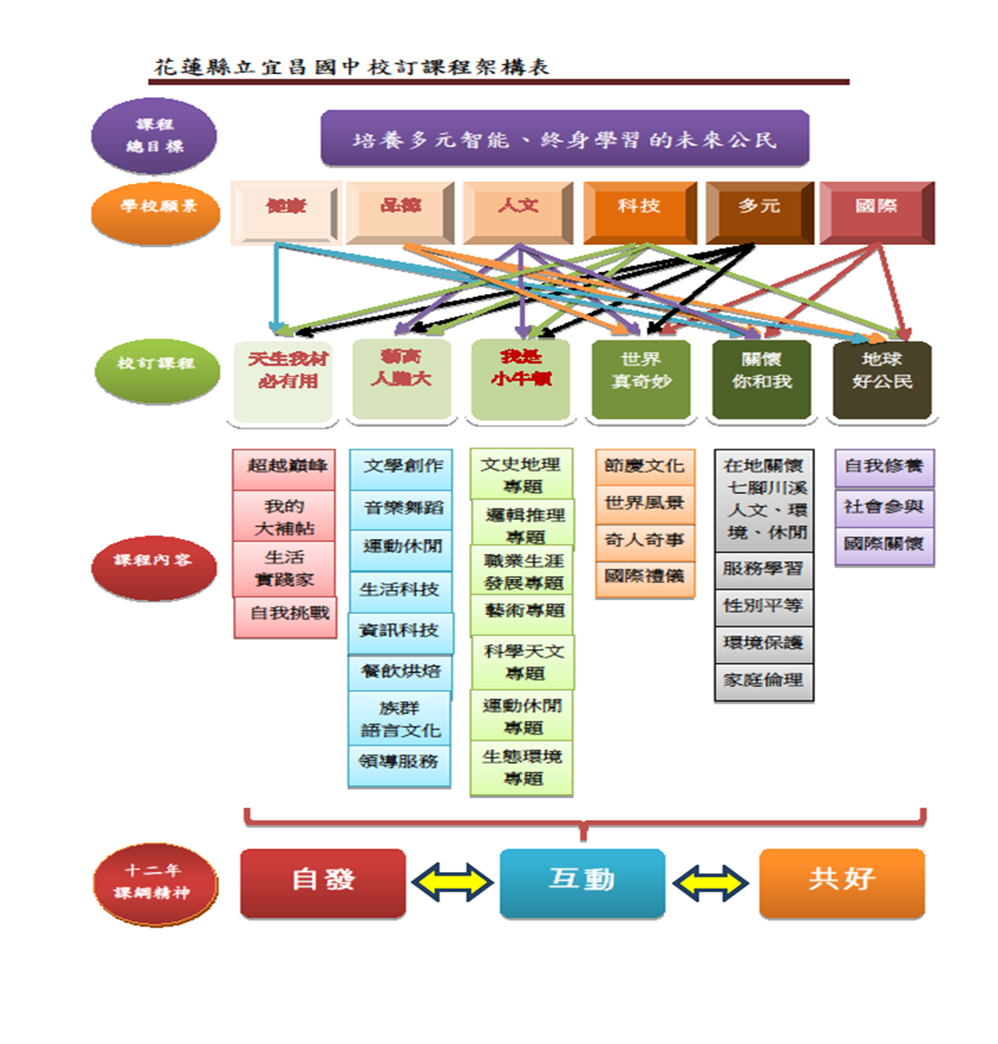
宜昌國中校訂課程規劃架構

Slide 81
校訂課程規劃內容(1)
天生我材必有用：自主學習（其他）
抽離資賦優異及資源班學生，特殊教育需求課程
抽離科技化評量篩選位通過學生，補救教學
藝高人膽大：社團/技藝
我是小牛頓：專題研究
各領域教師開課，學生依興趣選修
7~8年級施做：106學年以文本閱讀、擷取資訊、摘要、分析、歸納資料、總結、產生專題興趣為重點。

Slide 82
校訂課程規劃內容(2)
世界真奇妙：國際教育（其他）
7,9年級英語外師為主要授課；8年級中師
加強聽、說能力，了解異(本)國文化、風景、時事議題
關懷你和我：議題/主題課程
七腳川溪主題課程
性別平等、環境、家庭教育等法定議題、其他宣導
地球好公民：班級自治（其他）
自身問題、班級校務問題、家鄉社會議題

Slide 83
106學年宜昌國中 校訂課程的重點規劃(1)
透過書寫：（專題研究）
每週一小時、探索有興趣之主題
蒐集資料；
擷取、分析、歸納資訊；摘要、統整
教導問題探究之方法、產出作品或報告
效益：
有具體資料作依據可引導學生之思維
學生升學或就業之甄選資料

Slide 84
106學年宜昌國中 校訂課程的重點規劃(2)
透過口語：（問題解決式班會）
每週一小時
培養條理說話之能力，精鍊邏輯思維
蒐集資料、討論日常面對之實際生活問題
閱讀及策略指導
效益：
學生思考真相找出其引導方法
豐富面對問題之解決資源

Slide 85
宜昌國中的課程規劃~部定課程設計
8年級第一學期 |  |  | 領域科目
週次 | 課程 |  | 自然 | 國文 | 英語 | 數學 | 社會
第1-3週 | 學習目標 |  | 認識電解質
 | 學習重點 | 學習表現 | ai-Ⅳ-1
 |  | 學習內容 | Jb-Ⅳ-1 Jb-Ⅳ-2

Slide 86
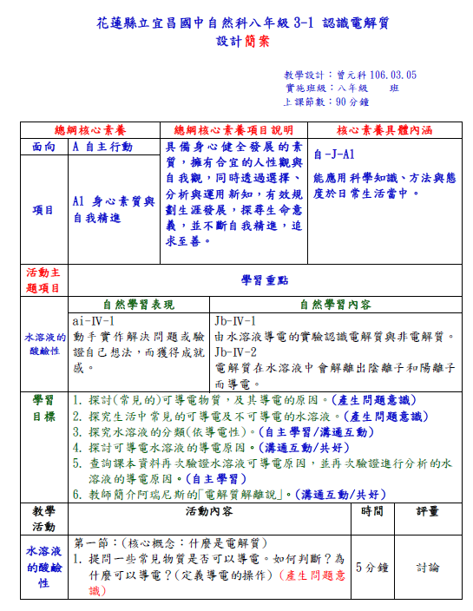
部定課程~ 領域共備、 公開授課 議課、再修正 完備素養導向 精神的教學規劃

Slide 87
七腳川溪主題課程~持續開發修正中

Slide 88
106-107準備階段--邁向新課綱轉化第一哩路
學校及教師可著手準備：
課綱轉化相關輔助工具
建立課綱轉化核心團隊
整裝待發
掌握及理解新課綱
發展課綱轉化計畫、 策略與進程規劃
盤整學校課程現況、亮點及問題
確認課綱轉化目標、重點
YOUR TEXT
88
Notes:
請注意動畫效果

Slide 89
結語
成就每一個孩子是我們共同的希望，也就是新課綱彰顯「學習主體」、「致用實踐力」的核心理念。
新課綱正在中央、地方及學校準備下展開，需要「行政、研究、配套」三合一支持。
新課綱的實踐，需要「學校、教師、學生」
一起來參與〜
學校－形成討論對話的專業氛圍
教師－成長專業多元並活化教學
學生－願意並自主學習深化所學
89

Slide 90
簡報結束 Q與A

Slide 91
討論與實作議題-1
從學校既有的基礎與利基出發，
12年國教新課綱有哪些可以運用或轉化的空間，讓它更可以實踐我們對教育的想望？
面對12年國教新課綱，學校課程及教學可能造成的影響是什麼？需做哪些調整與因應？
領域學習
統整性主題/專題/議題探究課程
特殊需求領域課程
跨領域/科目課程
社團活動與技藝課程
其他類課程

Slide 92
討論與實作議題-2
運用12年國教新課綱的課程類型，結合學校既有的基礎與利基
怎樣將它們組合？彼此的關係或層次？
節數安排及重點內涵？
透過這樣安排，想達成什麼？
領域學習
統整性主題/專題/議題探究課程
特殊需求領域課程
跨領域/科目課程
社團活動與技藝課程
其他類課程
部定必修
校訂必修
團體活動
彈性學習
92

